Slide 1
Personajes relevantes en el mundo de la informática
Ricardo sorin almajan

Slide 2
índice
Linux Tovarls 3
Linux 4
Sistemas de Control de Versiones 5
Dennis Ritchie 6
la repercusión de lenguaje C 7
Richard Stallman 8
Licencia GPL: Licencia Pública General de GNU…….9
Proyecto GNU 10
Jamens Gosling 11
Éxito de Java 13
Uso de Java 13
Larry Page & Sergey Brin 14
Google 15
Jimmy Wales, CREADOR DE WIKIPEDIA….16
Bill Gates 17 Creador de Microsoft 18
Steve Jobs Creador de Apple 19
Mark Zuckerberg Creador de Facebook 20
Jeff Bezos creador de Amazon 21
Daniel Ek y Martin Morentzon 22
Ada Lovelace 23
Creadores de Nvidia 24
Bibliografía 25
Conclusiones 26

Slide 3
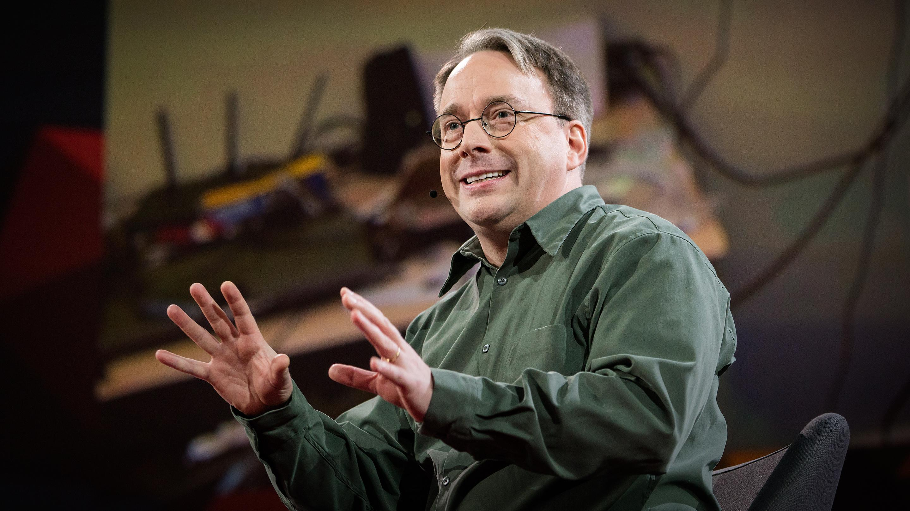

Linux Tovarls
Creador del núcleo de Linux

Slide 4
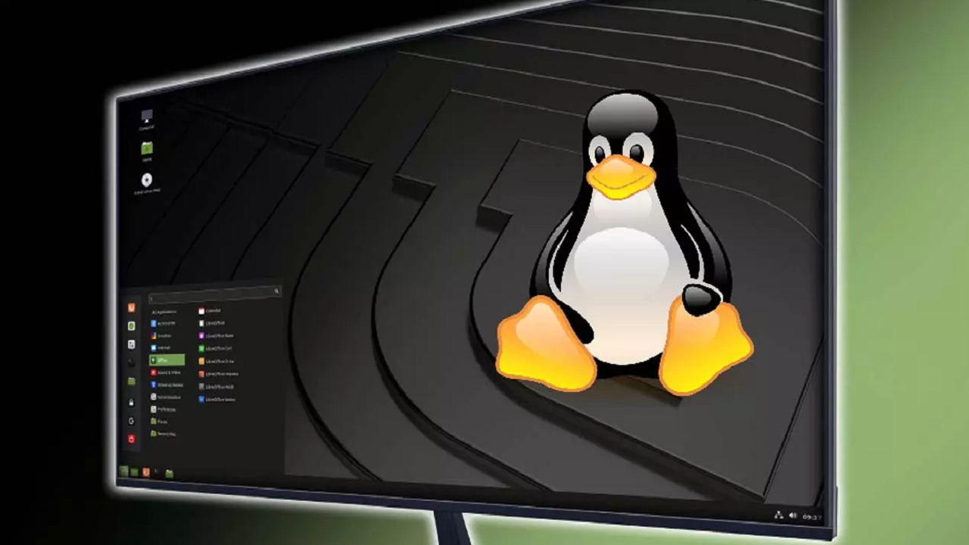
Linux
Sistema operativo de código abierto y gratuito.
Basado en el kernel de Linux.
Características: Multiusuario, seguridad robusta, estabilidad.

Slide 5

Sistemas de Control de Versiones
Herramientas para rastrear cambios en archivos y código.
Facilitan la colaboración en proyectos.
Ejemplos: Git, SVN, Mercurial, CVS.

Slide 6
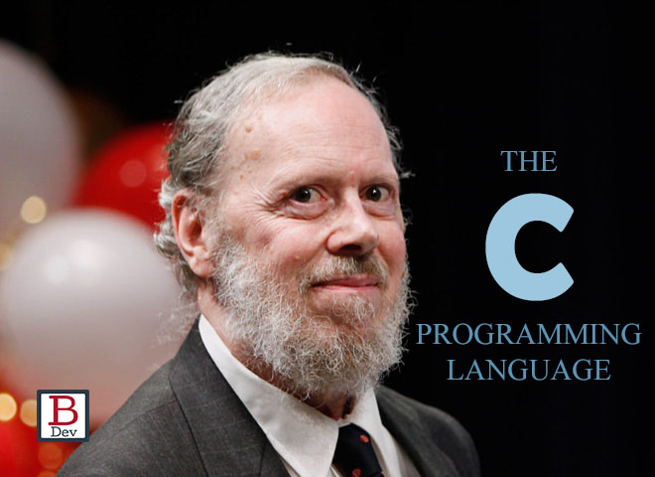

Dennis Ritchie
creador de C y posteriormente junto a Ken Thompson crearon Unix

Slide 7

la repercusión de lenguaje C
Lenguaje C: Creado en 1972 por Dennis Ritchie en Bell Labs.
Amplia Influencia: Fundó las bases de muchos lenguajes modernos, como C++, C#, Objective-C y más.
Sistemas Operativos: Fue fundamental en el desarrollo de sistemas operativos como Unix y Linux.
Programación de Sistemas: Utilizado en la programación de sistemas, controladores de hardware y software de bajo nivel.
Portabilidad: C es conocido por su portabilidad, lo que significa que el código C escrito en una plataforma puede ejecutarse en otra con modificaciones mínimas.

Slide 8
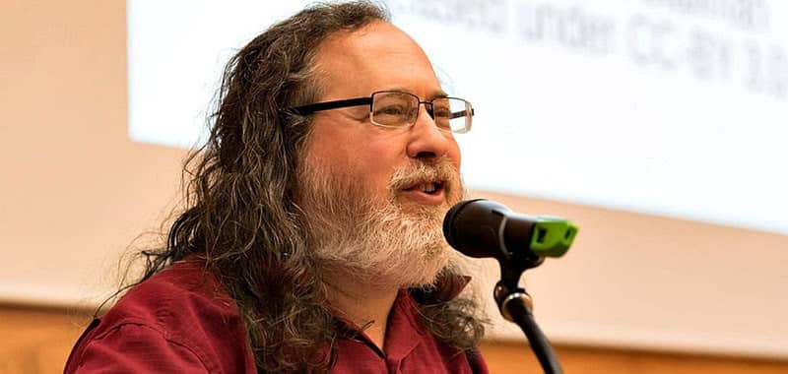
Richard Stallman
creador de la fundación de software libre, licencia GPL y el proyecto GNU.

Slide 9

Licencia GPL: Licencia Pública General de GNU.
Definición: Licencia de software libre que garantiza las libertades fundamentales y promueve la colaboración.
Ejemplo: Utilizada en Linux y muchas otras aplicaciones de código abierto.

Slide 10

Proyecto GNU
Definición: Iniciativa fundada por Richard Stallman en 1983 para desarrollar un sistema operativo completamente libre, compatible con Unix.
Contribuciones: Herramientas como GCC (Compilador GNU) y el kernel Hurd.
Impacto: Impulsó el movimiento del software libre.

Slide 11
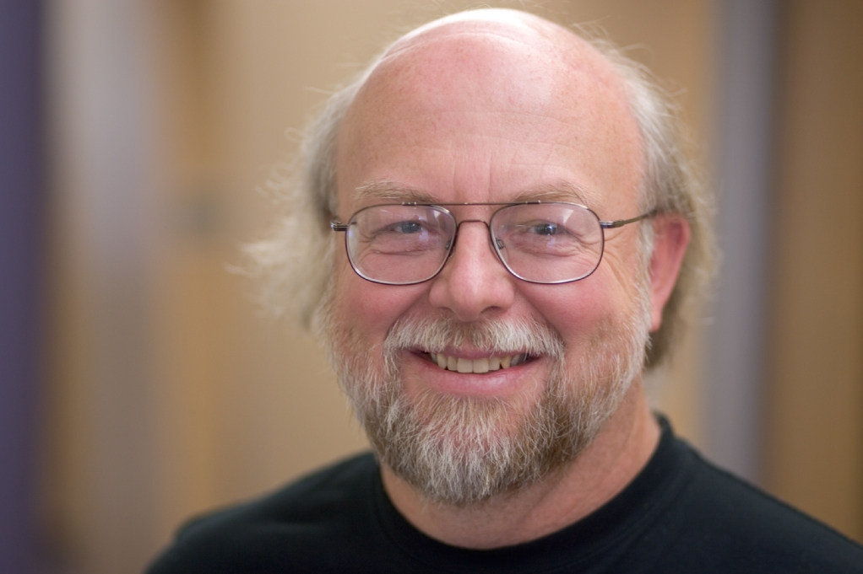
Jamens Gosling
creador de código Java

Slide 12


Slide 13
Éxito de Java
Uso de Java
Comunidad Activa: Una comunidad de desarrolladores grande y activa respalda el lenguaje.
Empresas Líderes: Grandes empresas confían en Java para aplicaciones críticas, lo que garantiza su relevancia continua.
Estabilidad: Java ha demostrado ser un lenguaje estable y confiable durante décadas.
Uso Versátil: Java se utiliza en una amplia variedad de aplicaciones, desde desarrollo web y aplicaciones móviles hasta sistemas embebidos y software empresarial.
Plataformas Múltiples: Java es conocido por su capacidad de ser ejecutado en diferentes plataformas, lo que lo hace altamente portable.
Lenguaje Seguro: Java se diseñó con medidas de seguridad incorporadas para prevenir vulnerabilidades.

Slide 14
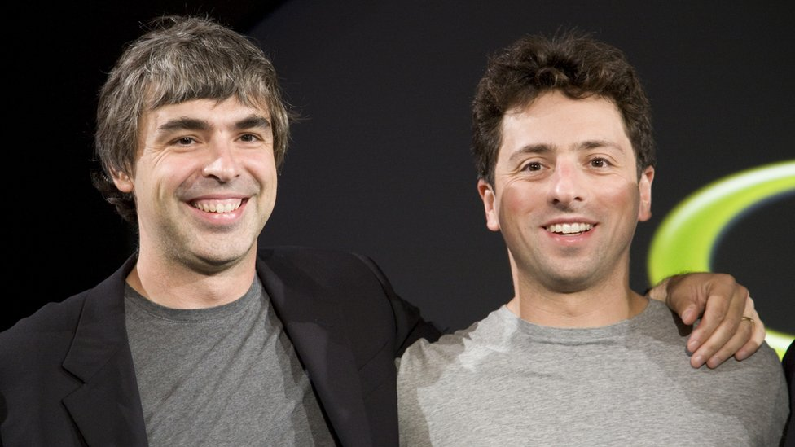

Larry Page & Sergey Brin
Creador de Google

Slide 15
Google
Innovación Constante: Google se destaca por su enfoque en la innovación y la creación de productos y servicios revolucionarios.
Búsqueda y Tecnología: Su motor de búsqueda líder en el mundo y avances tecnológicos en inteligencia artificial (IA) y aprendizaje automático son ejemplos notables.
Diversificación: Google ha diversificado su oferta, incluyendo Android, YouTube, y servicios en la nube, lo que contribuye a su éxito global.
Cultura Empresarial: Promueve la cultura de la creatividad, la libertad para experimentar y el enfoque en el usuario.

Slide 16


Jimmy Wales, CREADOR DE WIKIPEDIA
Neutralidad y Verificabilidad: Se esfuerza por mantener una política de neutralidad y verificabilidad en sus contenidos.
Comunidad Autónoma: Opera sin fines de lucro y es administrada por la comunidad, lo que refuerza su credibilidad y confiabilidad
Colaboración Global: Wikipedia es un proyecto colaborativo global donde miles de voluntarios contribuyen al conocimiento compartido.
Acceso Gratuito: Ofrece acceso gratuito a una vasta cantidad de información en múltiples idiomas, promoviendo la democratización del conocimiento.

Slide 17

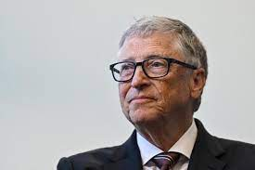
Bill Gates Creador de Microsoft
Innovación Continua: Microsoft se destaca por su compromiso con la innovación en tecnología y software, con productos como Windows, Office 365 y Azure.
Ecosistema Amplio: Ofrece un amplio ecosistema de productos y servicios, incluyendo sistemas operativos, aplicaciones de productividad, servicios en la nube y hardware.
Presencia Empresarial: Es una de las principales empresas en tecnología para empresas y organizaciones a nivel mundial.
Inversión en Investigación: Realiza importantes inversiones en investigación y desarrollo, lo que lleva a avances tecnológicos significativos.

Slide 18

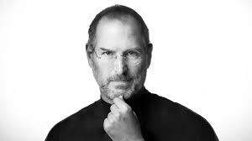
Steve Jobs Creador de Apple
Innovación de Productos: Apple es conocida por su historial de innovación en productos como el iPhone, iPad, Mac y Apple Watch, que han transformado industrias enteras.
Diseño Elegante: Se destaca por su diseño elegante y estético en hardware y software, lo que atrae a una base de usuarios leales.
Ecosistema Integrado: Ofrece un ecosistema integrado de dispositivos, aplicaciones y servicios que funcionan sin problemas juntos.
Enfoque en Privacidad y Seguridad: Pone un fuerte énfasis en la privacidad y la seguridad de los datos de los usuarios.

Slide 19

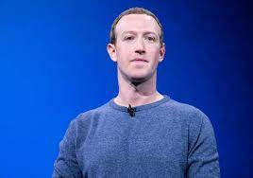
Mark Zuckerberg Creador de Facebook
Red Social Líder: Facebook es una de las redes sociales más grandes y populares del mundo, con miles de millones de usuarios activos.
Plataforma de Comunicación: Facilita la comunicación y la conexión entre personas de todo el mundo a través de perfiles, mensajes y grupos.
Publicidad y Negocios: Es una plataforma clave para la publicidad en línea y el marketing digital, lo que contribuye a su éxito financiero.
Adquisiciones Estratégicas: Ha adquirido empresas como Instagram y WhatsApp, ampliando su presencia en el ecosistema de redes sociales y comunicaciones.

Slide 20

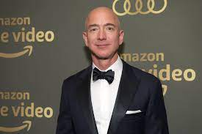
Jeff Bezos creador de Amazon
E-Commerce Líder: Amazon es el gigante del comercio electrónico, ofreciendo una amplia gama de productos y servicios en línea.
Entrega Rápida: Innovó con el concepto de envío rápido y eficiente, como Amazon Prime, que cambió las expectativas de los consumidores.
Infraestructura de Nube: Amazon Web Services (AWS) se destaca como el proveedor líder de servicios de nube, utilizado por empresas en todo el mundo.
Diversificación de Negocios: Amplió su alcance en áreas como la transmisión de video, dispositivos inteligentes y servicios de transmisión de música.

Slide 21

Daniel ek y martin lorentzon
Biblioteca de Música Inmensa: Spotify ofrece un catálogo inmenso con millones de canciones de artistas de todo el mundo, lo que lo convierte en una plataforma de streaming líder.
Personalización: Proporciona listas de reproducción personalizadas y recomendaciones basadas en los gustos de los usuarios, lo que mejora la experiencia musical.
Accesibilidad Multiplataforma: Se puede acceder a Spotify en una variedad de dispositivos, incluyendo teléfonos, tablets, computadoras y altavoces inteligentes.
Modelo de Negocio Freemium: Ofrece un plan gratuito con anuncios y un plan premium sin anuncios, lo que atrae a una amplia audiencia.

Slide 22
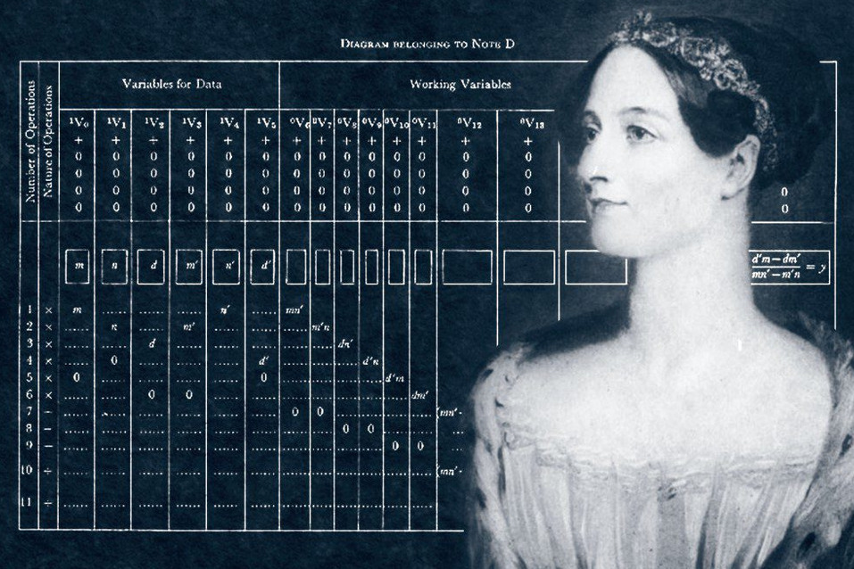
Ada Lovelace
Ada Lovelace (1815-1852)
Primera programadora: Pionera en la programación de computadoras.
Trabajo destacado: Colaboradora de Charles Babbage, describió algoritmos para la Máquina Analítica.
Legado: Inspiró el desarrollo del lenguaje de programación "Ada" y promovió la participación de las mujeres en la tecnología.

Slide 23

Creadores de nvidia
Fundadores: Jensen Huang, Chris Malachowsky, y Chris A. Evans
Descripción General:
NVIDIA Corporation: Empresa líder en tecnologías de procesamiento gráfico y aceleración de inteligencia artificial.
Fundación: Fundada en 1993 en Santa Clara, California.
Productos Destacados: Tarjetas gráficas GeForce para juegos, unidades de procesamiento gráfico (GPU) para centros de datos y estaciones de trabajo, soluciones de inteligencia artificial como la plataforma NVIDIA CUDA y Deep Learning AI.
Logros Notables: Pioneros en gráficos 3D, contribuyentes clave en el desarrollo de la tecnología de ray tracing en tiempo real y la inteligencia artificial.
Visión: "Liderar la evolución hacia la informática acelerada por GPU en todas las industrias".

Slide 24
bibliografía
Sitio web oficial de Linux: https://www.linux.org/
Documentación de Linux Kernel: https://www.kernel.org/doc/html/latest/
Sobre Sistemas de Control de Versiones (SCV): https://git-scm.com/book/en/v2
"Dennis Ritchie: A Tribute" por Rob Pike: https://www.youtube.com/watch?v=EY6q5dv_B-o
"The C Programming Language" por Brian Kernighan y Dennis Ritchie.
"Free Software, Free Society: Selected Essays of Richard M. Stallman" por Richard Stallman.
"GNU General Public License (GPL)" - Página oficial: https://www.gnu.org/licenses/gpl-3.0.en.html
Sitio web oficial del Proyecto GNU: https://www.gnu.org/
"The Java™ Language Specification" por James Gosling, Bill Joy, Guy Steele, Gilad Bracha y Alex Buckley.
"The Success of Java" por James Gosling: https://www.oracle.com/java/technologies/javase/success.html
"Wikipedia: Jimmy Wales" - https://en.wikipedia.org/wiki/Jimmy_Wales
"Bill Gates: A Biography" por Michael B. Becraft.
"Steve Jobs" por Walter Isaacson.
"The Facebook Effect: The Inside Story of the Company That Is Connecting the World" por David Kirkpatrick.
"The Everything Store: Jeff Bezos and the Age of Amazon" por Brad Stone.
"Spotify: A History" - https://newsroom.spotify.com/company-info/
"NVIDIA Corporation" - Página oficial: https://www.nvidia.com/
"Ada Lovelace: The First Computer Programmer" por Doron Swade: https://www.bl.uk/people/ada-lovelace
"NVIDIA Founders" - https://www.nvidia.com/en-us/about-nvidia/our-founders/
Bibliografía adicional según las fuentes específicas utilizadas.

Slide 25
Esta practica me ha parecido mas tediosa ya que es un gran volumen de información ya que he tenido que explorar muchos sitos y seleccionar la informas mas relevantes pasando por biografías, artículos de internet hasta videos explicativos, pero a su vez me ha resultado interesante conocer mas cosas de algunas de los personajes más relevantes del mundo sobre el que estoy estudiando.

